Slide 1


PRÉ-PROCESSAMENTO DE BAIXO CUSTO PARA MITIGAÇÃO DE INVERSÕES: OTIMIZANDO A EFICIÊNCIA DE ALGORITMOS QUADRÁTICOS
Samuel da Penha Nascimento
Autor
Mestre Francisco das Chagas Rocha
Orientador
QUALIFICAÇÃO DO PROJETO DE PESQUISA

Slide 2

Justificativa
A ordenação é base fundamental para sistemas de buscas e banco de dados.
Algoritmos quadráticos mantêm relevância em cenários específicos.
Relevantes em sistemas embarcados e tempo real devido ao baixo consumo de memória.
Simplicidade estrutural facilita a implementação em hardware limitado.
A eficiência prática depende do grau de desordem da entrada.
Reduzir inversões diminui o custo das movimentações durante a ordenação.

Slide 3
Problemática
Complexidade quadrática torna-se proibitiva em grande volume de dados.
Alta entropia gera um volume elevado de operações de permuta e deslocamentos.
Baixa adaptação ao grau de ordenação da entrada.
Desperdício de ciclos de CPU ao ignorar o nível de ordenação inicial dos dados.
O número de inversões é um fator determinante para o desempenho dos algoritmos quadráticos.

Slide 4
Questão de Pesquisa
Em que medida a implementação de uma etapa de pré-processamento voltada a redução de inversões impacta o desempenho prático de algoritmos de ordenação quadráticos?

Slide 5
Objetivos
Objetivo Geral
Desenvolver um algoritmo de pré-processamento que reduz o número de inversões de uma entrada e que a soma do pré-processamento com a ordenação seja mais eficiente que o algoritmo de ordenação puro.

Slide 6
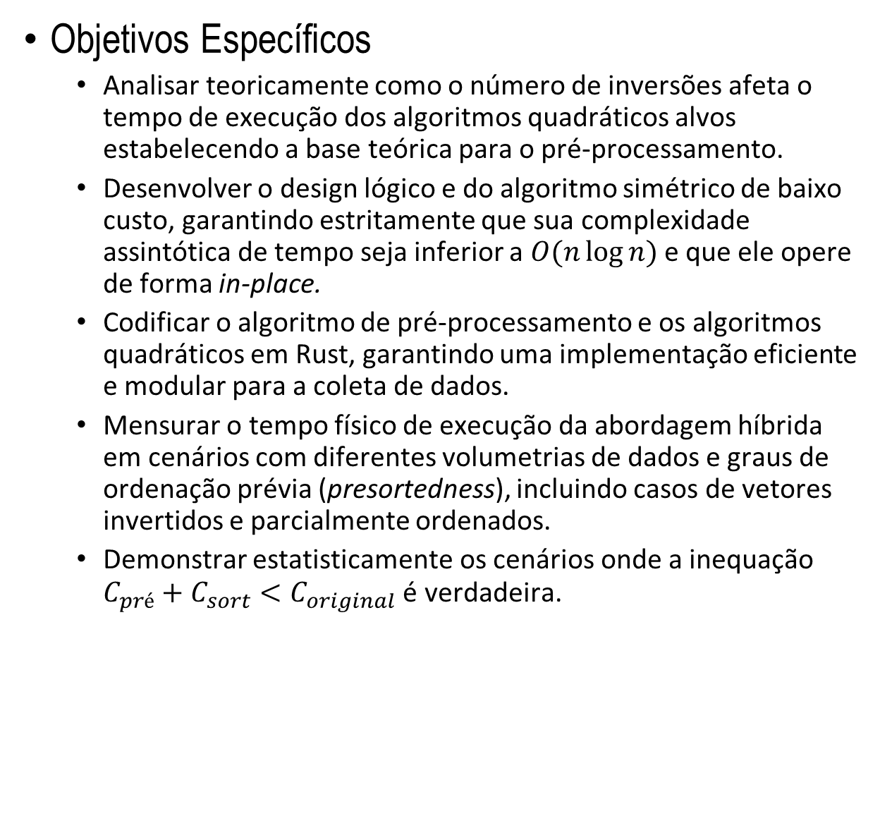
Objetivos
Objetivos Específicos
Analisar teoricamente como o número de inversões afeta o tempo de execução dos algoritmos quadráticos alvos estabelecendo a base teórica para o pré-processamento.
Desenvolver o design lógico e do algoritmo simétrico de baixo custo, garantindo estritamente que sua complexidade assintótica de tempo seja inferior a $O(n\log{n)}$ e que ele opere de forma in-place.
Codificar o algoritmo de pré-processamento e os algoritmos quadráticos em Rust, garantindo uma implementação eficiente e modular para a coleta de dados.
Mensurar o tempo físico de execução da abordagem híbrida em cenários com diferentes volumetrias de dados e graus de ordenação prévia (presortedness), incluindo casos de vetores invertidos e parcialmente ordenados.
Demonstrar estatisticamente os cenários onde a inequação $C_{pré}+C_{sort}<C_{original}$ é verdadeira.

Slide 7
Métodos e Técnicas
Pesquisa experimental e quantitativa.
Foco em medições de desempenho real em hardware.
Implementação em Rust para garantir a previsibilidade e desempenho.
Ambiente de testes modular com Criterion para coleta de métricas.
Avaliação em diferentes tamanhos de entrada e níveis de presortedness.

Slide 8
Resultados Esperados
Mapeamento teórico do impacto das inversões.
Formalização e design do algoritmo de pré-processamento.
Desenvolvimento do ambiente de testes modular em Rust.
Dataset e relatórios do desempenho da abordagem híbrida (pré-processamento + ordenação).
Validação estatística e fronteiras de eficiência.

Slide 9
Cronograma
Atividades | 2026 Jul | 2026 Ago | 2026 Set | 2026 Out | 2026 Nov | 2026 Dez
I - Realização da Pesquisa Acerca do Impacto de Inversões | X
II - Modelagem do Algoritmo de Pré-Processamento com Base na Pesquisa Realizada |  | X | X
III - Desenvolvimento do Algoritmo Seguindo o Modelo Proposto |  |  | X | X
IV - Escrita do Artigo Científico |  |  | X | X | X
V - Realização de Testes e Obtenção de Resultados |  |  |  | X | X
VI - Análise dos Dados Obtidos |  |  |  |  | X
VII - Defesa do Trabalho de Conclusão de Curso |  |  |  |  |  | X

Slide 10
Referências
KNUTH, Donald Ervin. The art of computer programming. Second ed ed. Reading (Mass.) London Manila [etc.]: Addison-Wesley publ, 1973.
MANNILA, Heikki. Measures of presortedness and optimal sorting algorithms: Extended abstract. In: PAREDAENS, Jan (Org.). Automata, Languages and Programming. Lecture Notes in Computer Science. Berlin, Heidelberg: Springer Berlin Heidelberg, 1984. v. 172 p. 324–336.
CORMEN, Thomas H. et al. Introduction to algorithms. Fourth edition ed. Cambridge, Massachusetts London, England: The MIT Press, 2022.
LAMARCA, Anthony; LADNER, Richard E. The Influence of Caches on the Performance of Sorting. Journal of Algorithms, v. 31, n. 1, p. 66–104, abr. 1999.
TANENBAUM, Andrew S.; BOS, Hebert. Modern operating systems. 4. ed ed. Boston: Prentice Hall, 2015.

